Slide 1
МОУ «СОШ с. Бартеневка»
Урок русского языка 5 класс
Тема урока:
«Постоянные морфологические признаки прилагательного. Разряды имени прилагательного».
Учитель: Старикова Елена Ивановна, вторая квалификационная категория

Slide 2

Давайте, друзья, улыбнёмся друг другу,
Улыбки подарим гостям!
К уроку готовы? Тогда - за работу!
Удачи желаю всем вам!

Slide 3
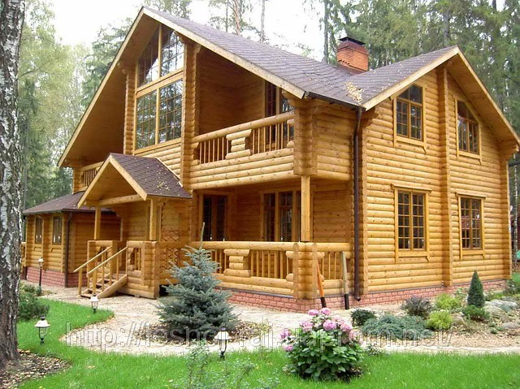

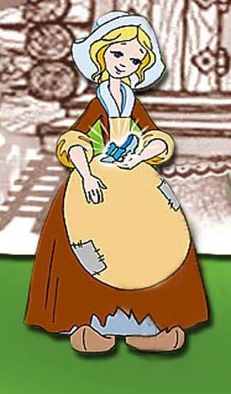

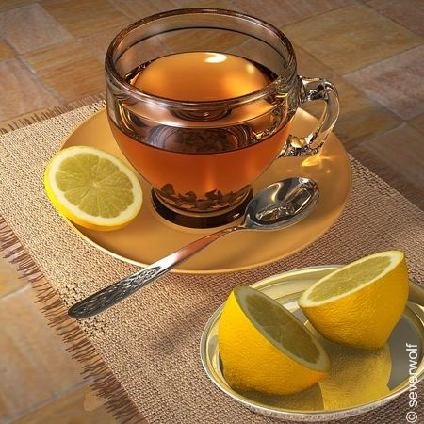
Опишите предмет, используя только имена прилагательные

Slide 4
Качественные, относительные и притяжательные имена прилагательные
Научиться различать имена прилагательные разных разрядов.
Уметь доказывать принадлежность имён прилагательных к данному разряду.
Правильно употреблять имена прилагательные в тексте.

Slide 5
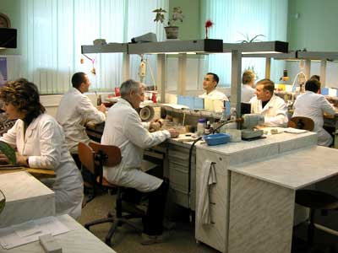
Лаборатория – учреждение для проведения научных и технических опытов, исследований

Slide 6
Заполните таблицу после исследования
План исследования | КАЧЕСТВЕННЫЕ | ОТНОСИТЕЛЬНЫЕ | ПРИТЯЖАТЕЛЬНЫЕ
1) значение
2) образуют краткую форму
3) образуют степени сравнения
4) сочетаются с наречиями очень
5) образуют антонимические пары
6) Имеют особые суффиксы
Обозначают различные качества предмета
Обозначают признак предмета через его отношение к другому предмету
Обозначают принадлежность предмете человеку или животному
да
нет
нет
да
нет
нет
да
нет
нет
да
нет
нет
-ан(ый), -ян(ый)
-ск(ий), ов(ый)
-ин(□), -ов (□),
- ий (□)

Slide 7
Алгоритм рассуждения для определения разряда прилагательных
сочетается со словом очень, можно подобрать антоним,
Если значит, качественное.
2) Если значит, притяжательное.
3) Если
значит, относительное
Устный тренинг
Бумажный змей Горячий кофе Тёмная вода
Мамина шаль Каменный сарай Лисьи следы
отвечает на вопрос чей? и принадлежит кому - то,
обозначают материал из которого сделан предмет, имеет пространственные и временные признаки предмета,

Slide 8
Самостоятельная работа.
Работа по учебнику
Упражнение 833. Заполнить таблицу примерами.
Упражнение 834. Выписать по одному словосочетанию.

Slide 9
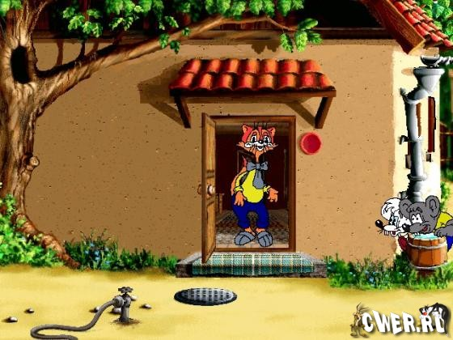
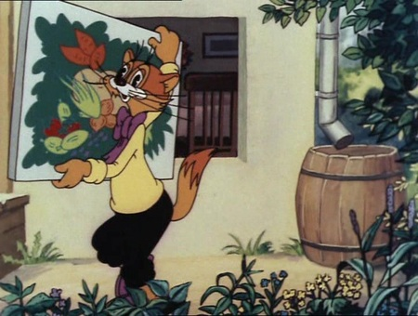
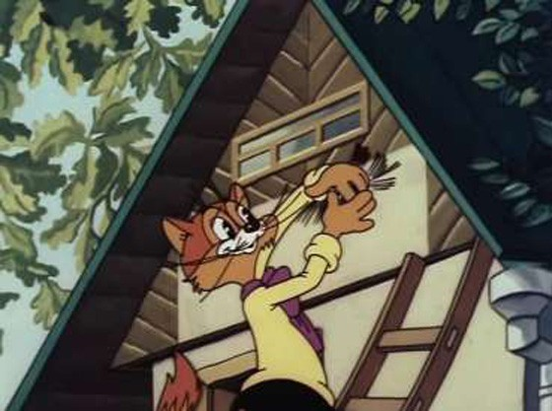
На основе фрагментов из мультфильма составьте небольшой текст с использованием имён прилагательных разных разрядов.

Slide 13
РЕФЛЕКСИЯ:
Какую тему исследовали?
На какие разряды делятся имена прилагательные?
Перечислите признаки качественных прилагательных?
Перечислите признаки относительных прилагательных?
Перечислите признаки притяжательных прилагательных?

Slide 14
Домашнее задание:
На выбор:
Упражнение 843, стр. 106.
Упражнение 838, стр.104.

Slide 15

Спасибо за работу!

